Slide 1
Vereação das
Actividades
Económincas,
Transporte,
Comunicação
e Trânsito

Slide 2
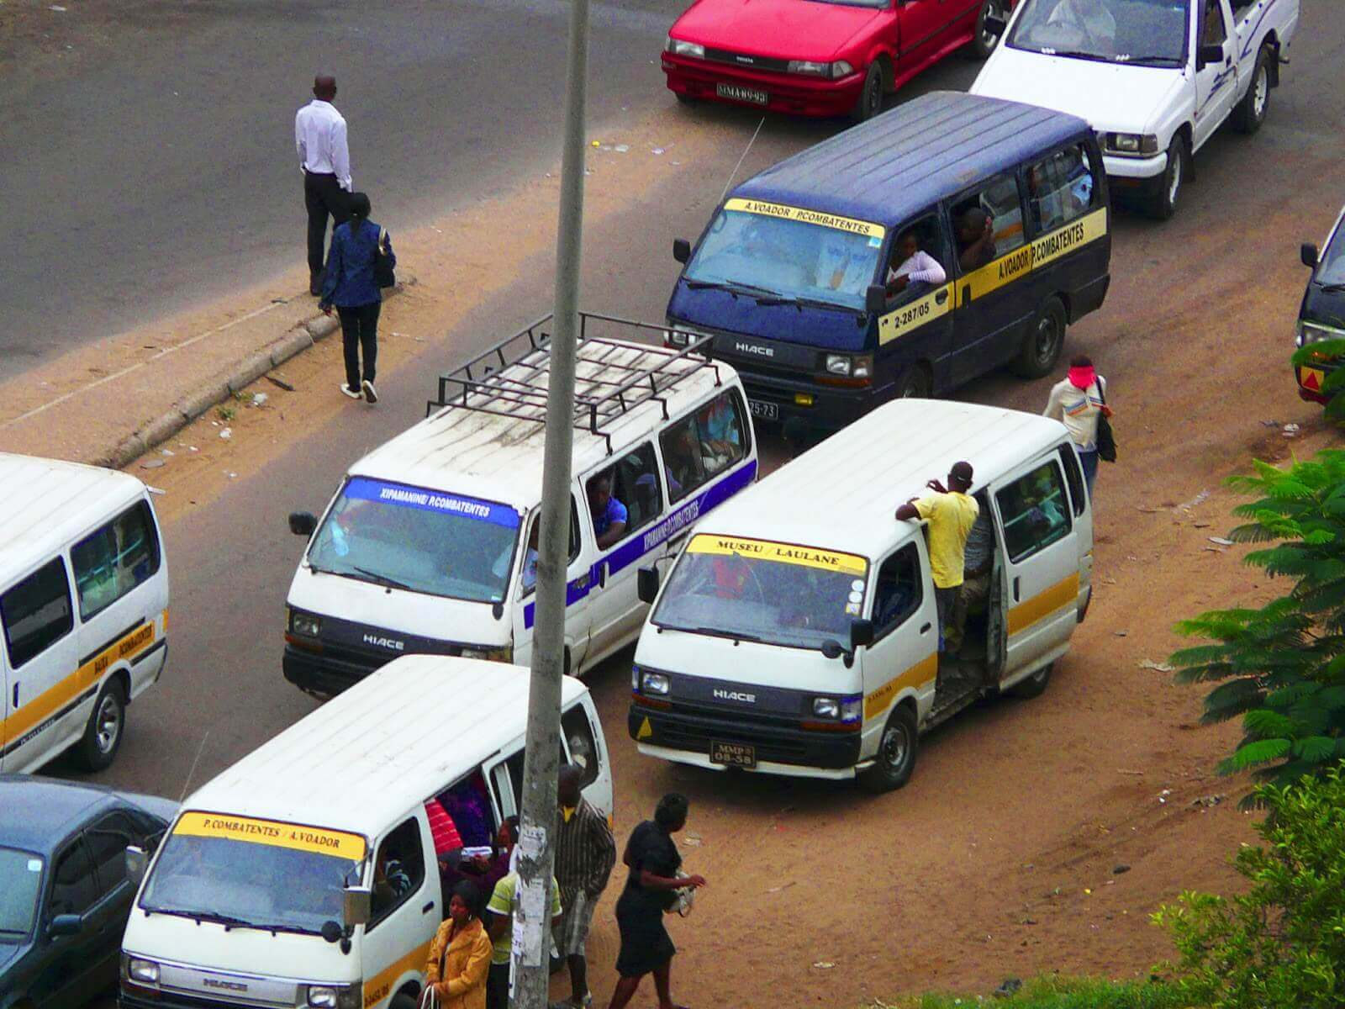
Requisitos Para licenciamento de transporte semi-coletivo:

Slide 3
Transporte semi-coletivo:
Requerimento
Cópia do BI
Nuit
IPA
Carta de condução
do motorista
Livrete do carro
IAV
Inspeção
Seguros
5000mt

Slide 4
Requisitos Para Velocipede para atribuição da matrícula:

Slide 5
Atribuição da matrícula
Requerimento
Doc. Original da Moto
BI
Nuit
Declaração do bairro
IPA
1500mt

Slide 6
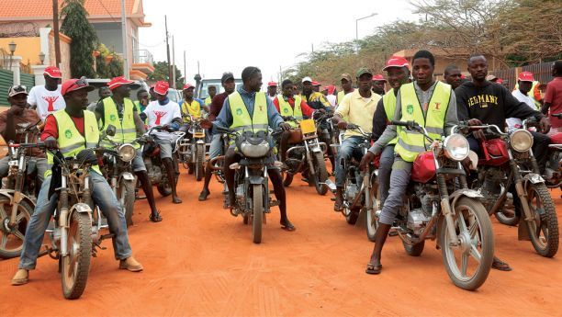
Requisitos Para licença de Moto Táxi

Slide 7
Licença de moto táxi
Requerimento
BI
Nuit
Livrete
IPA
500mt

Slide 8
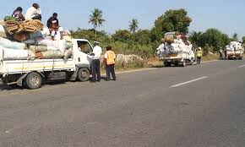
Requisitos para Transporte de carga

Slide 9
Transporte de carga
Requerimento
BI
Carteira profissional
Livrete
Manifesto
Inspeção
IPA
5000mt

Slide 10
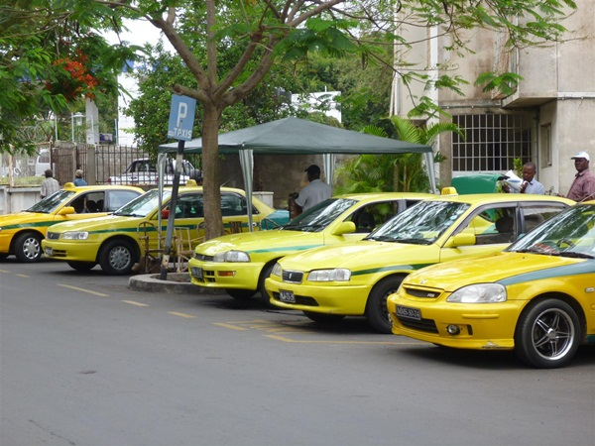
Requisitos paraTáxi

Slide 11
Transporte de Táxi
Requerimento
Cópia do BI
Nuit
IPA
Carta de condução
do motorista
Livrete do carro
IAV
Inspeção
Seguros
5000mt

Slide 18
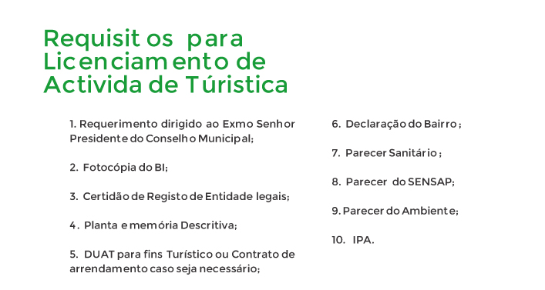

Slide 21
